Slide 1
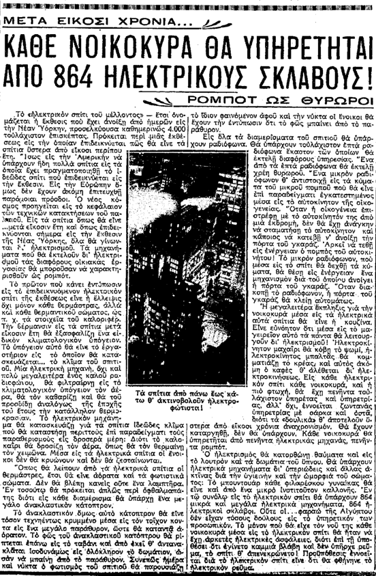
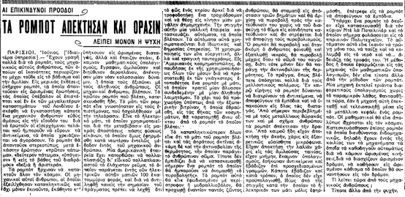
Ελεύθερον Βήμα 23 Ιουν 1936
Αθηναϊκά Νέα 22 Μαρ 1934

Slide 2
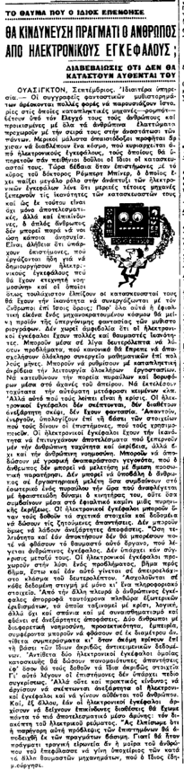
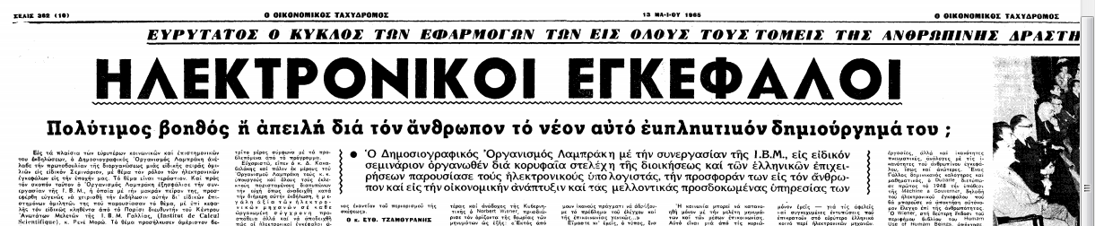
Οικονομικός Ταχυδρόμος – 1965
Τα Νέα – 9 Σεπ 1961

Slide 3


1970

Slide 4

1976

Slide 5
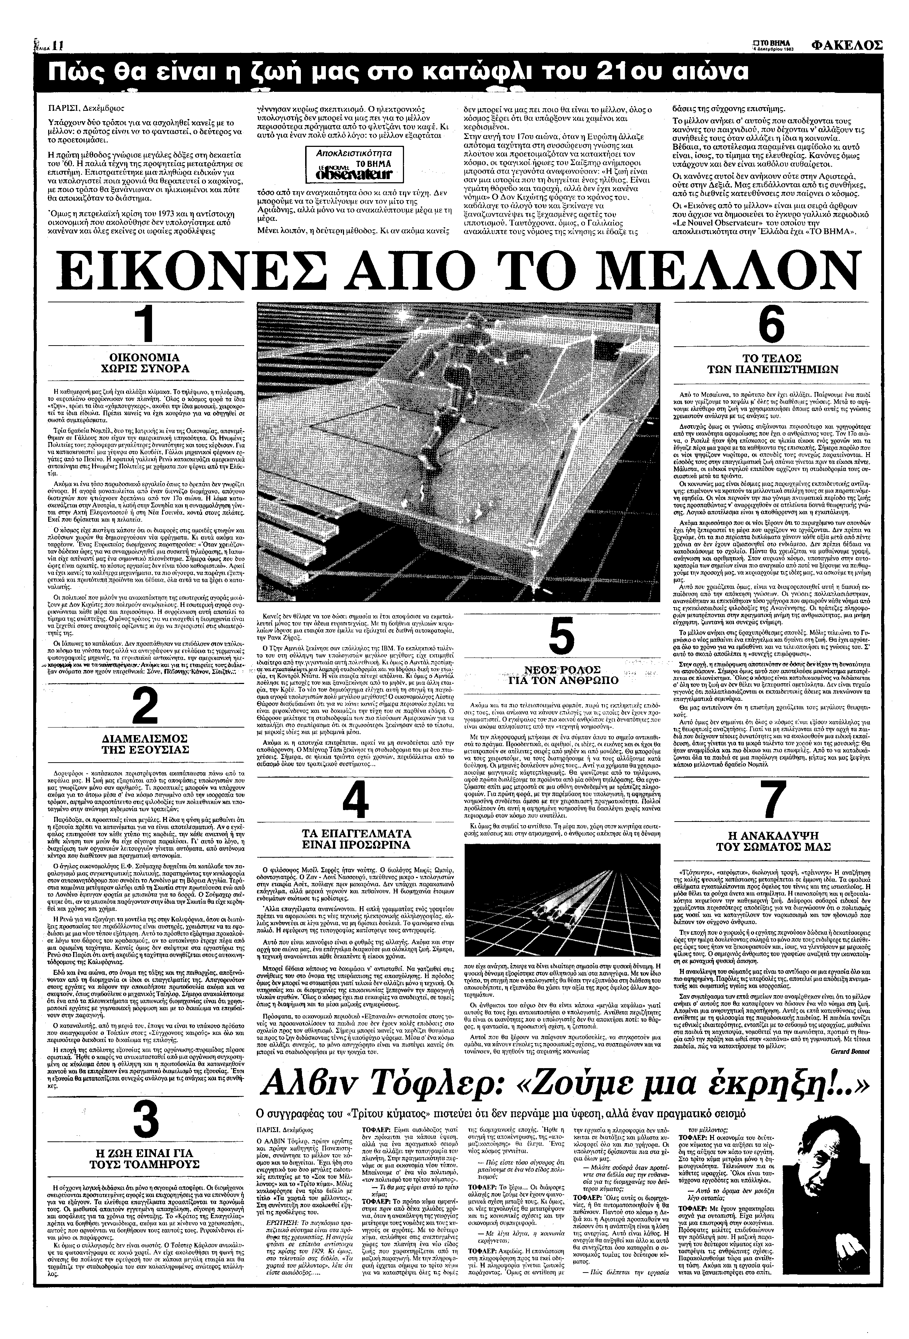
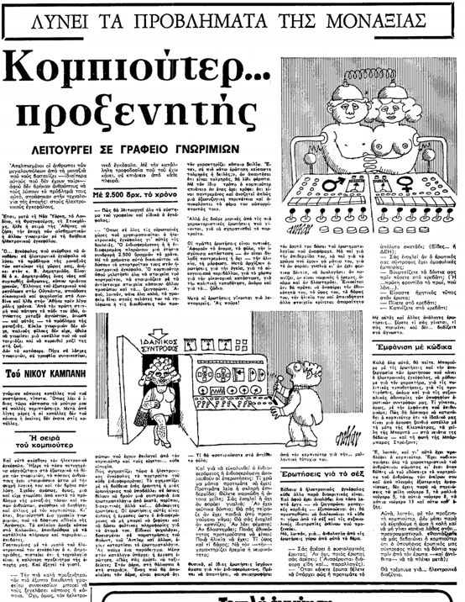
Τα Νέα 27 Νοε 1980
1983

Slide 6
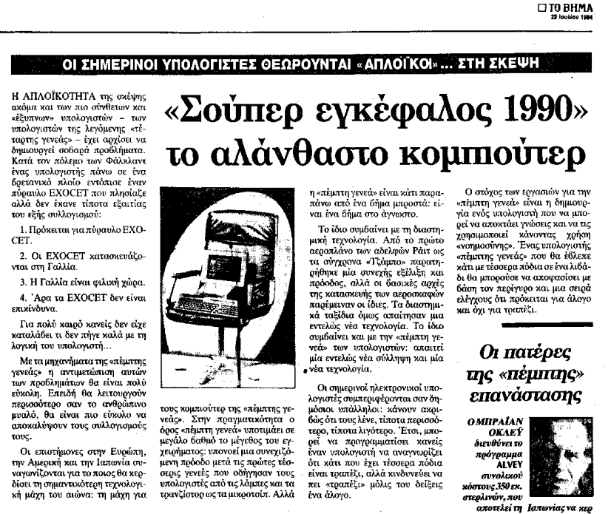
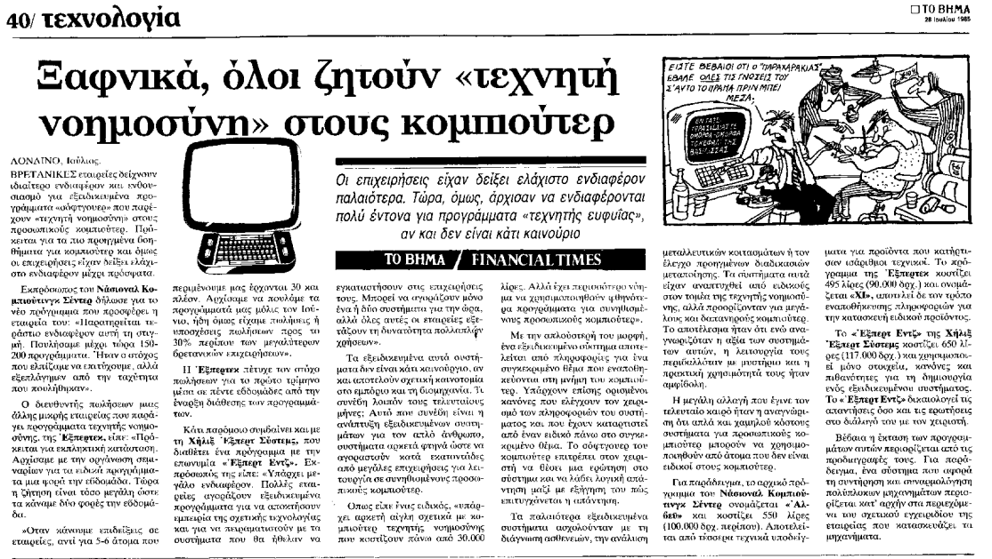
Το ΒΗΜΑ - 1984
Το ΒΗΜΑ - 1985

Slide 7
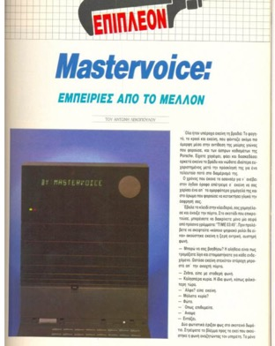

PIXEL τ.51 Ιαν 1989

